Slide 1
Les nouveaux programmes des collèges en
Sciences Physiques
BO n°43 du 19 novembre 2015
BO n°48 du 24 décembre 2015

Slide 2
LA FORMATION
Jeudi 1 octobre 14h-17h : Les aspects transversaux de la réforme.
Jeudi 21 janvier 14h-17h : Les nouveaux programmes de SPC.
Jeudi 14 avril 14h-17h : L’évaluation par compétences en SPC (compétences transversales du SC et compétences spécifiques en SPC).
Jeudi 19 mai : Utilisation des TICE dans les nouveaux programmes de SPC.

Slide 3
La consultation des programmes
Programmes complètement remaniés.

Slide 4
LES HORAIRES
Introduction de la physique en 6ème dans un horaire globalisé de « Sciences » de 4h (SVT-SPC-Technologie).
En 5ème-4ème-3ème, 1h30 de SPC donc 30 minutes de perdue en 3ème.
Pas de groupe à effectifs réduits institutionnels (dans aucune discipline et à aucun niveau) mais possibilité d’en faire grâce à l’horaire non affecté.

Slide 5
UNE DOTATION HORAIRE SUPPLÉMENTAIRE POUR CHAQUE CLASSE (autonomie des collèges)
Dotation horaire pour les enseignements obligatoires
26 h élève
Dotation horaire supplémentaire de 3 heures par semaine et par division 29h professeur
Interventions conjointes
Groupes à effectif réduit
Enseignements complémentaires optionnels (LCA-LCR)

Slide 6
LA DOTATION HORAIRE SUPPLÉMENTAIRE
Attention : les 3h par division de liberté sont mises dans un pot commun pour tout le collège.
Prenons l’exemple d’un collège avec 4 classes par niveau, cela fait 16 classes, on a donc un pot commun de 16x3= 48h à utiliser comme on le souhaite sur l’ensemble des classes.

Slide 7
La stratégie des groupes
Latin: 5h, Créole 5h, interventions conjointes: peu utilisées.
Reste donc 48-10= 38h pour faire des groupes
Groupes traditionnellement en : SPC-SVT-Techno, groupes de compétences en LV1-LV2, AP, EPI.
Vous pouvez demander raisonnablement des groupes pour un niveau entier. Par exemple le niveau 3ème, si l’on fait 3 groupes avec 2 classes cela consomme 1,5h et s’il y a 4 classes de 3ème cela consommera 3h sur les 38h du pot commun.
Pour éviter les problèmes, si vous vous mettez d’accord avec les enseignants de SVT et de techno pour faire des groupes en 3ème, cela ne consommera que 3x3=9h sur les 38h

Slide 8
LES ARGUMENTS
la physique-chimie est une science expérimentale, il faut chaque fois que cela est possible, réaliser des expériences. Celles-ci apportent des compétences différentes et complémentaires de l’enseignement théorique.
La sécurité des élèves lors des expériences
La liaison collège-lycée. En lycée, il y a 1h30 de TP par semaine, il faut donc habituer les élèves à manipuler.

Slide 9
L’ENSEIGNEMENT DE « SCIENCES » EN 6ÈME
Le programme comporte 4 parties, l’une de SVT, une autre de SPC, une autre de technologie et une dernière commune aux SPC et SVT.
L’organisation qui est laissée au choix des collèges consiste à répartir les 4h de « Sciences » entre les 3 disciplines (SVT-SPC-Technologie)
Rem: Quelque soit l’organisation retenue, il n’y a pas de groupe institutionnel. Si on veut en faire, on devra piocher dans le pot commun des 48h

Slide 10
Exemples d’organisation possible
Ex1:Faire de l’EIST (enseignement intégré des sciences et de la technologie). Cela consiste à faire 3 groupes avec 2 classes (donc consommation de 4h sur les 48h du pot commun). Chacun de 3 professeurs traite l’intégralité du programme de « Sciences » avec son groupe.
Ex2: Donner 1h à chacun des 3 professeurs qui traiteront la partie correspondant à leur discipline. La 4ème heure étant donnée une fois sur 3 aux professeurs de SPC-SVT-Technologie.
Bilan: (SVT 1h20min, SPC 1h20min, Techno 1h20min).
6ème lettre aux principaux des collèges.pdf

Slide 11
Programmes écrits par cycle
Cycle 3 : CM1-CM2-6ème
Cycle 4 : 5ème-4ème-3ème
Nécessité de se rencontrer entre professeurs de SPC d’un même collège pour établir des progressions communes par niveau.
Nécessité de se rencontrer entre professeurs de SPC d’un même collège et les enseignants des écoles du secteur (CM1 et CM2) pour établir des progressions communes par niveau pour le cycle 3.

Slide 12
Nouveaux points pédagogiques importants
Programmes curricullaires
Progression spiralée
Démarche pédagogiques plus variées
Interdisciplinarité
Fin des thèmes de convergence et des IDD (remplacés par les EPI)
Généralisation de l’AP à toutes les classes

Slide 13
Programmes curriculaires
Programmes curriculaires (programmes cycle 4 écrits sur 7 pages) contre 14 pages dans les anciens programmes. La conséquence c’est que le programme n’est pas détaillé, il faudra développer chacun des points écrits. Des choix pédagogiques seront donc à faire. On ne pourra pas traiter un point sans rapport avec ce qui est écrit.
Ex1: On parle de température de changement d’état sans dire s’il faut ou non réaliser la courbe de changement d’état. Si on veut, on peut la faire mais ce n’est pas obligatoire.
Ex2: On ne parle pas du tout de la couleur des objets (aucun item n’en fait allusion). Il est donc hors de question de le faire.

Slide 14
Conséquences des programmes curriculaires
Fin du découpage obligatoire de l’année.
Dans les nouveaux programmes on fera à peu prêt moitié physique, moitié chimie dans toutes les classes.
Fin des programmes trop lourd. (puisque c’est vous qui déciderez jusqu’où vous développerez chaque item).

Slide 15
LA PROGRESSION SPIRALÉE
Définition : Il s’agit de reprendre chaque année des notions vues les années précédentes en les approfondissant.
Idéalement chaque sous-thème devra être traité tous les ans.
Intérêt : Les élèves retiennent mieux les notions si on les reprend régulièrement.
Exemple sur le sous-thème : Réaliser des circuits électriques simples et exploiter les lois de l’électricité
5ème les circuits en série et en dérivation
4ème les lois des circuits en série et en dérivation
3ème Puissance et énergie dans les circuits électriques

Slide 16
Nécessité de démarches pédagogiques complémentaires
Rechercher, extraire et organiser l’information utile
étude de documents
Réaliser, manipuler, mesurer, calculer, appliquer des consignes TP avec protocole
Analyse d’une expérience. Expérience de cours
Raisonner, argumenter, pratiquer une démarche expérimentale ou technologique, démontrer. Présenter la démarche suivie, les résultats obtenus, communiquer à l’aide d’un langage adapté
Démarche d’investigation

Slide 17
L’interdisciplinarité
Attention, il ne faut pas confondre polyvalence et interdisciplinarité. On peut être polyvalent (professeur des écoles) et traiter de manière indépendante l’ensemble des disciplines.
L’interdisciplinarité consiste à étudier un point des programmes et de l’éclairer avec plusieurs disciplines (Ex: la station d’épuration).
Dans les nouveaux programmes, elle est valorisée.
En 6ème avec les 4h de « Sciences » regroupées (SPC-SVT-Technologie).
En 5ème-4ème-3ème avec les EPI.

Slide 18
Fin des thèmes de convergence et des IDD (remplacés par les EPI)
La différence principale est que les EPI ont des horaires imposés (2h ou 3h en 5ème-4ème-3ème ).
Les IDD se faisaient en plus des heures de cours, les EPI se font sur les heures de cours.
L’EPI est un dispositif permettant de traiter les programmes d’une autre façon : de manière interdisciplinaire.

Slide 19
Généralisation de l’AP à toutes les classes
Déf : L’accompagnement personnalisé s’adresse à tous les élèves selon leurs besoins ; On peut y faire du soutien, de l’approfondissement et de la méthodologie.
L’AP est un moyen de répondre à l’hétérogénéité des classes.
L’AP est disciplinaire

Slide 20
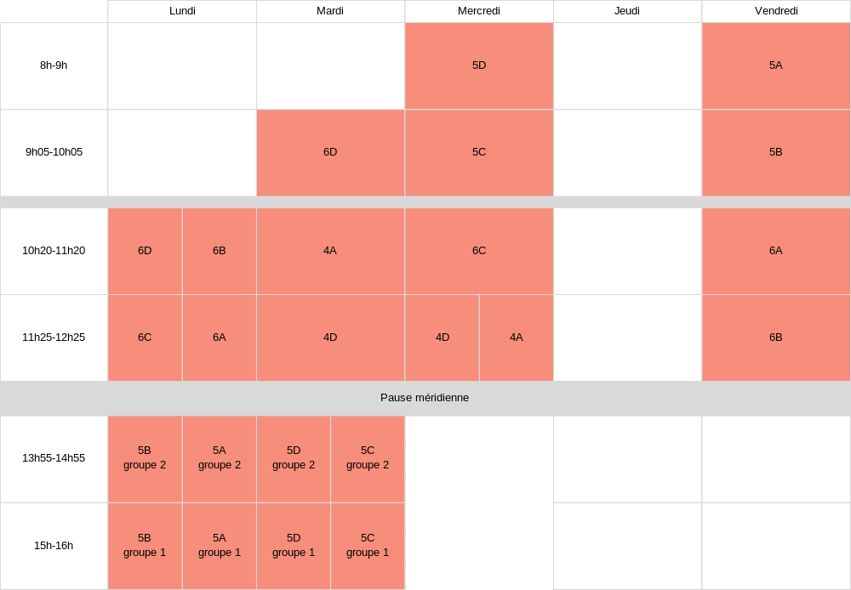
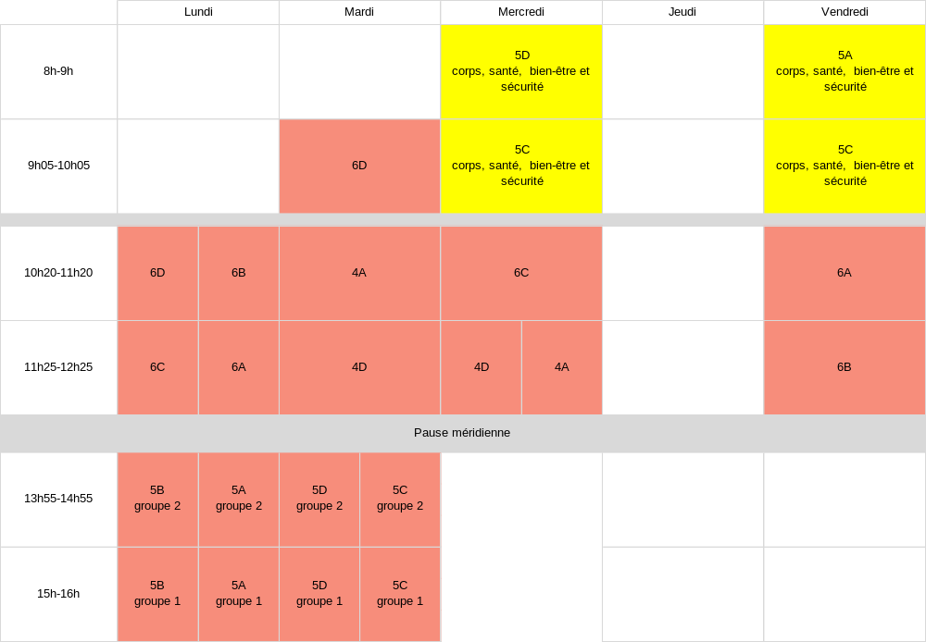
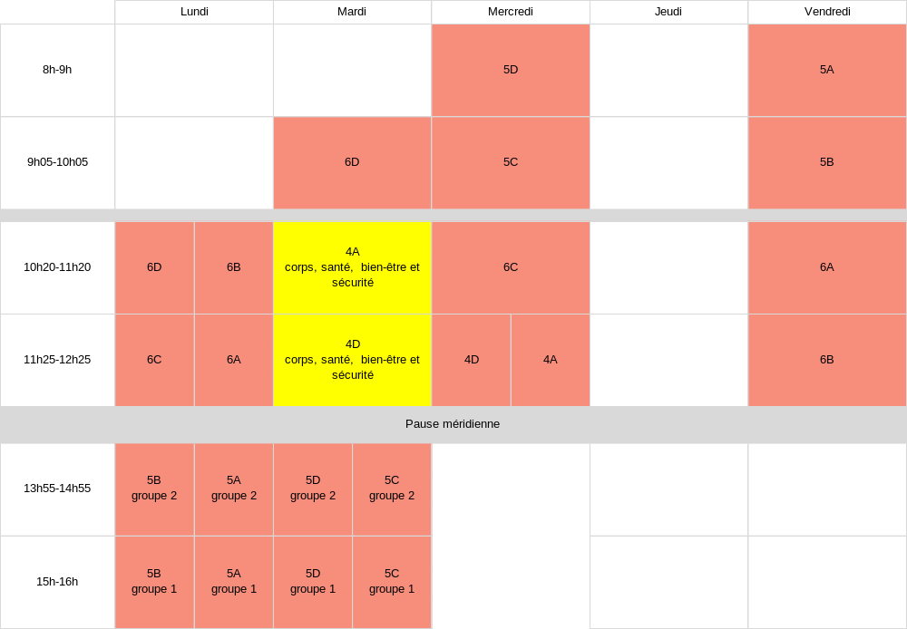
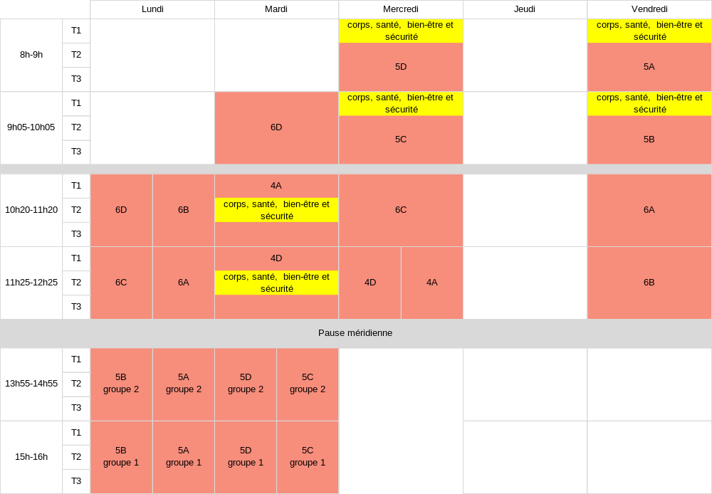
Exemple d’emploi du temps professeur
T3
T2
T1
Notes:
emploi du temps d’un professeur de SVT, l’établissement ayant opté pour des changements par trimestre
pas de variation du total d’un trimestre à l’autre, mais en 5e un EPI au premier trimestre, en 4e pour le deuxième trimestre (et rien pour le dernier trimestre : il n’y a aucune obligation de participer toujours aux EC, ni même d’y participer tout court, mais il faut que les EC existent : le cas particulier ne peut s’appliquer à l’ensemble des enseignants)

Slide 21
La structure des programmes cycle 3
Une introduction rappelant les principes généraux de l’enseignement des Sciences et Technologies au cycle 3.
Les principales compétences à travailler en relation avec les domaines du socle commun.
Les programmes de SPC-SVT-Technologie sur les 3 ans avec quelques repères de progressivité.

Slide 22
Une introduction rappelant les principes généraux de l’enseignement des Sciences et Technologie au cycle 3
Partir du concret.
Utiliser les représentations des élèves.
Mise en œuvre de démarches scientifiques et technologiques variées.
Découverte de l’histoire des sciences et des technologies.
Distinction entre ce qui relève de la science et de la technologie et ce qui relève d’une opinion ou d’une croyance.
Utilisation du langage scientifique.

Slide 23
Les principales compétences à travailler en relation avec les domaines du socle commun
Quelques exemple sont donnés. Les programmes de SPC contribue naturellement à la maitrise des 5 domaines du socle, notamment au travers de ce qui été dit à la diapo précédente.

Slide 24
Les programmes de SPC-SVT-Technologie CM1-CM2-6ème
  Présentation sur deux colonnes (Colonne 1: Connaissances et compétences associées. Colonne 2: Exemples de situations, d’activités et de ressources pour l’élève) au lieu de trois colonnes dans les anciens programmes (connaissances, capacités, commentaires) donc peu de changement.
4 parties
Matière, mouvement, énergie, information (SPC)
Le vivant, sa diversité et les fonctions qui le caractérisent (SVT)
Matériaux et objets techniques (Technologie)
La planète Terre. Les êtres vivants dans leur environnement (SPC-SVT)

Slide 25
La partie SPC du cycle 3
Chimie: Décrire les états et la constitution de la matière a l’échelle macroscopique (très peu de nouveautés)
Physique: Observer et décrire différents types de mouvements (nouveau)
Identifier différentes sources et connaitre quelques conversions d’énergie (partiellement nouveau)
Identifier un signal et une information (nouveau)
Situer la Terre dans le système solaire (partie commune avec les SVT) (partiellement nouveau)

Slide 26
Le programme en détail BO cycle 3
BO programmes cycle 3.docx

Slide 27
LA STRUCTURE DES PROGRAMMES CYCLE 4
Une introduction rappelant les principes généraux de l’enseignement des SPC au cycle 4.
Les principales compétences à travailler en relation avec les domaines du socle commun.
Les programmes de SPC sur les 3 ans.
Des exemples d’EPI.

Slide 28
Une introduction rappelant les principes généraux de l’enseignement des SPC au cycle 4
Compétences en sciences physiques (connaissances, capacités et attitude)
Progression spiralée: « Ces quatre thèmes ont vocation à être traités tout au long du cycle 4. »

Slide 29
Les principales compétences à travailler en relation avec les domaines du socle commun
Elles seront étudiées la prochaine fois.

Slide 30
Les programmes de SPC sur les 3 ans du cycle 4
Il y a 4 thèmes, 1 de chimie et 3 de physique, mais de contenu très inégaux. On continuera à faire globalement 50% chimie et 50% physique.
Ce sont les mêmes que les 4 premiers du cycle 3 écrit de manière un peu différente donc il y aura une continuité entre la 6ème et la 5ème.

Slide 31
Comparaisons des thèmes de SPC cycles 3 et 4
Thèmes cycle 3
Thèmes cycle 4
Décrire les états et la constitution de la matière a l’échelle macroscopique
Observer et décrire différents types de mouvements
Identifier différentes sources et connaitre quelques conversions d’énergie
Identifier un signal et une information
Situer la Terre dans le système solaire
Organisation et transformations de la matière
Mouvements et interactions
L’énergie et ses conversions.
Des signaux pour observer et communiquer

Slide 32
Thème 1 : CHIMIE : Organisation et transformations de la matière
Sous –thèmes
-Décrire la constitution et les états de la matière.
-Décrire et expliquer des transformations chimiques.
-Propriétés acidobasiques.
-Décrire l’organisation de la matière dans l’Univers. (nouveau)

Slide 33
Thème 2: Mécanique: Mouvements et interactions (nouveau)
Sous –thèmes
-Caractériser un mouvement.
-Modéliser une interaction par une force caractérisée par un point d’application, une direction, un sens et une valeur.

Slide 34
Thème 3: énergie: L’énergie et ses conversions.
Sous –thèmes
-Identifier les sources, les transferts, les conversions et les formes d’énergie. Utiliser la conservation de l’énergie. (partiellement nouveau)
-Réaliser des circuits électriques simples et exploiter les lois de l’électricité.

Slide 35
Thème 4: Des signaux pour observer et communiquer
Sous –thèmes
-Signaux lumineux.
-Signaux sonores. (nouveau)
-Signal et information (ondes radio). (nouveau)

Slide 36
Comparaison avec les anciens programmes
Chimie : (partie allégée) placée dans le chapitre : Organisation et transformation de la matière
Physique :
Électricité (partie très allégée) placée dans le chapitre : L’énergie et ses conversions
Optique (partie très allégée) placée dans le chapitre des signaux pour observer et communiquer
Mécanique (partie très développée) placée dans le chapitre : Mouvements et interactions

Slide 37
Les principales disparitions en chimie
Test de l’eau 5ème
Chromatographie 5ème
Conduction électrique dans les solutions 3ème
Piles 3ème
Synthèse d’espèces chimiques 3ème

Slide 38
Les principaux ajouts en chimie
Formule masse volumique m = ρ.V
Estimer expérimentalement une valeur de solubilité dans l’eau.
Réactions entre solutions acides et basiques.
Utilisation du tableau périodique.
Décrire l’organisation de la matière dans l’Univers.

Slide 39
Les principales disparitions en physique
Electricité : partie B1 3ème « De la centrale électrique à l’utilisateur » (production de l’électricité, l’alternateur, tension alternative, oscilloscope, mesure d’une tension alternative) tout l’alternatif est donc supprimé.
Optique: Partie C1 et C2 de 4ème « lumières colorées et couleurs des objets » et « les lentilles », l’œil.
Mécanique 3ème: rien ne disparait.

Slide 40
Les principaux ajouts en physique
Mouvement et interactions
- Mouvement rectiligne, circulaire, uniforme, non uniforme
- Relativité du mouvement
- La vitesse (flèche)
-Les forces (flèche)
-Calcul sur la force de gravitation F=GmM/ R²
L’énergie et ses conversions
-Sources, transfert, conversion d’énergie.
Des signaux pour observer et communiquer
-Les signaux sonores et radio

Slide 41
Les programmes du cycle 4
BO programme cycle 4.docx

